Slide 1

Môn Toán

Slide 2

KHỞI ĐỘNG

Slide 3





TÀU ƠI
MÌNH ĐI ĐÂU THẾ

Slide 4

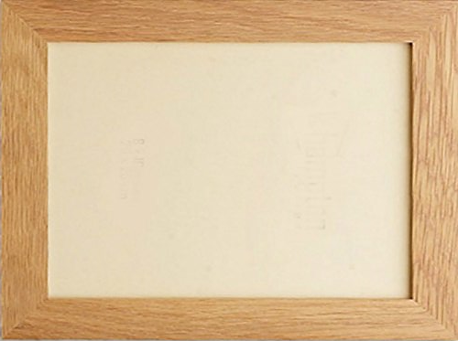
Chúng ta sẽ cùng theo một
chuyến tàu để đến tham quan nơi
sinh sống của các muôn thú. Muốn vậy, các em hãy cố gắng
trả lời đúng những câu hỏi nhé!
Sẵn sàng cho chuyến tham quan nào!

Slide 5




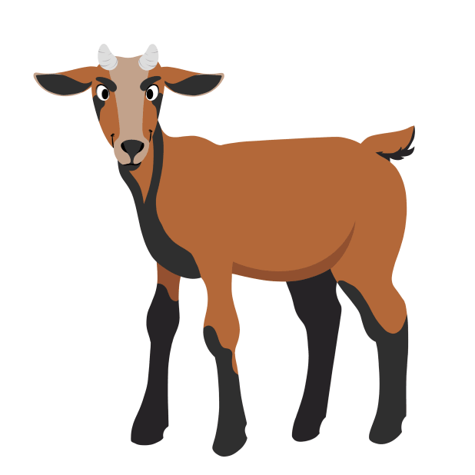





>
=
<
49
46
?

Slide 6






35
30
40
45
–
5
?
=

Slide 7

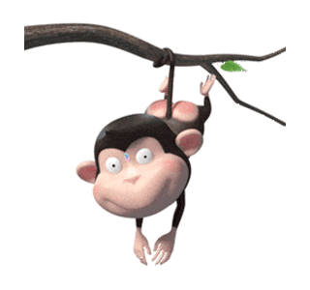


>
=
<
44 - 4
?
39

Slide 8

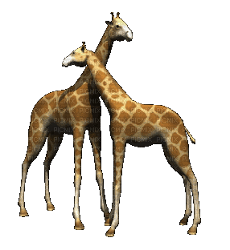

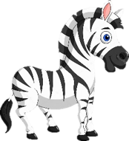

=
>
<
25 - 13
10
?

Slide 9

Luyện tập về phép trừ (không nhớ) trong phạm vi 20.

Slide 10

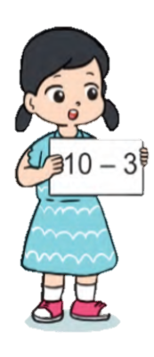



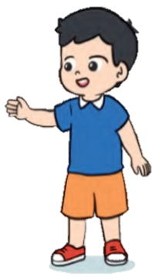


1
Tìm kết quả của mỗi phép tính:
10 - 3
7
9
10 - 7
3
10 - 9
1
10 - 1
10 - 4
10 - 8
2
6

Slide 11


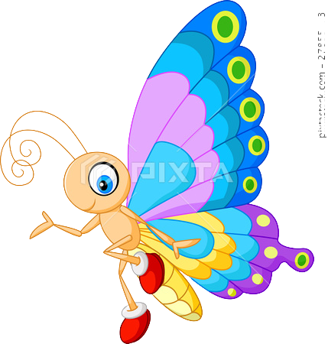

2
a. Tính:
10
10
15 – 5 =
19 – 9 =
10
12 – 2 =
17 – 7 =
16 – 6 =
18 – 8 =
10
10
10
b. Số?
10 = 15 -
5
10 = 19 -
9
10 = 17 -
7

Slide 12

3
Tính nhẩm:
5
8
10 – 5 =
13 – 3 – 5 =
10 – 2 =
14 – 4 – 2 =
5
8
4
10 – 6 =
11 – 1 – 6 =
4

Slide 13

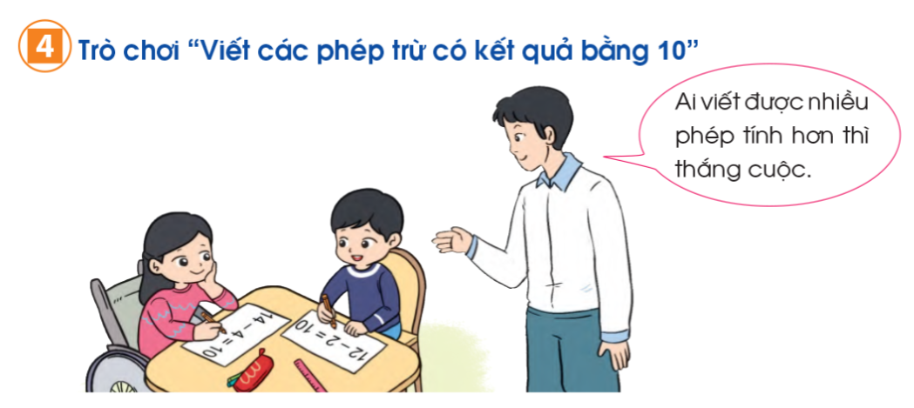
11 - 1= 10
14 - 4 = 10
12 - 2= 10
15 – 5 = 10
13 - 3= 10
16 – 6 = 10
17 - 7= 10
18 – 8 = 10
19 – 9 = 10

Slide 14
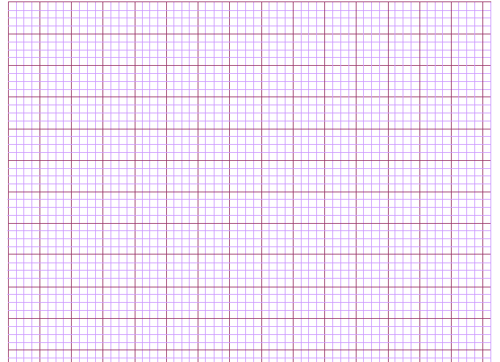
Thứ ba ngày 19 tháng 10 năm 2021
Toán
Bài : Luyện tập về phép trừ không nhớ trong phạm vi 20
3. Tính nhẩm
10 – 2 =
14 – 4 – 2 =
10 – 5 =
13 – 3 – 5 =
10 – 6 =
11 – 1 – 6=

Slide 15

DẶN DÒ
HOÀN THÀNH BÀI 1,2,3,4
VỞ BÀI TẬP TOÁN
TRANG 25

